Slide 1




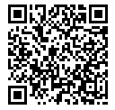
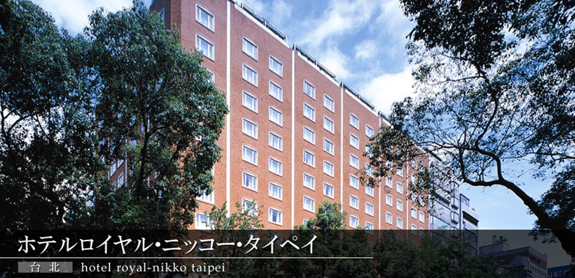
国際ロータリー２７９０地区
2021年 ロータリー国際大会
台北大会・『千葉ナイト』にて
お会いしましょう！！
第2790地区
『千葉ナイト』開催概要
日時 2021年6月13日（日）19:00～
場所 ホテル ロイヤルニッコウ台北
（台北老爺大酒店）
登録料 24,000円（日本円）
参加者 最大230名
（地区内ロータリアンとそのご家族様）
登録方法 別紙「千葉ナイト」登録申込書
をご提出＆登録料お振込み
登録期日 2021年2月1日（月）

